Slide 1
咕泡学院
做技术人的指路明灯,职场生涯的精神导师
分布式通信协议(HTTP)
讲师：Mic

Slide 2
目 录
CONTENTS
Zookeeper的基本概念
Zookeeper环境搭建
Zookeeper客户端使用
ZookeeperApi使用

Slide 3
Zookeeper的基本概念

Slide 4
zookeeper是什么
Zookeeper是一个高性能，分布式的，开源分布式应用协调服务

Slide 5
Zookeeper常见应用场景
配置中心
负载均衡
统一命名服务
共享锁

Slide 6
Zookeeper基本概念
数据模型
集群角色
数据模型
会话
版本
Watcher
Acl权限控制

Slide 7
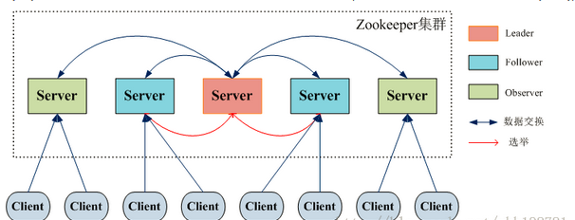
集群角色
Leader:接受所有Follower的提案请求并统一协调发起提案的投票，负责与所有的Follower进行内部的数据交换(同步); Follower: 直接为客户端服务并参与提案的投票，同时与Leader进行数据交换(同步); Observer: 直接为客户端服务但并不参与提案的投票，同时也与Leader进行数据交换(同步);

Slide 8
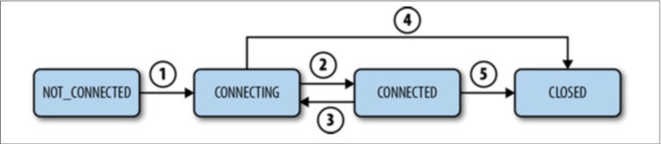
会话
Client初始化连接，状态转为CONNECTING(①)
Client与Server成功建立连接，状态转为CONNECTED(②)
Client丢失了与Server的连接或者没有接受到Server的响应，状态转为CONNECTING(③)
Client连上另外的Server或连接上了之前的Server，状态转为CONNECTED(②)
若会话过期(是Server负责声明会话过期，而不是Client )，状态转为CLOSED(⑤)，状态转为CLOSED
Client也可以主动关闭会话(④)，状态转为CLOSED

Slide 9
Zookeeper环境搭建

Slide 10
Zookeeper环境搭建
单机环境
集群环境

Slide 11
Zookeeper客户端使用

Slide 12
Zookeeper客户端使用
创建
create [-s] [-e] path data acl
读取
ls path [watch]
get path [watch]
更新
set path data [version]
删除原则
delete path [version]

Slide 13
Zookeeper JAVA Apl使用

Slide 14
Zookeeper JAVA API 的使用
ZkClient客户端
Curator客户端

Slide 15
谢谢大家
THANK YOU FOR WATCHING
做技术人的指路明灯,职场生涯的精神导师

